Slide 1
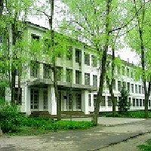
Мистецький тиждень
НВК «ДИВОСВІТ»
Відповідальний керівник методичного об’єднання
Єфременко В. В.
2012 – 2013 навчальний рік.

Slide 2
План проведення заходів
1. 12 березня. Презентація предметних заходів.
13 березня. Майстер клас від вчителя образотворчого мистецтва Милосердного Я. В. «Малюємо натюрморт»
14 березня. «Караоке на перерві»
Відповідальний вчитель музичного мистецтва Єфременко В.
4. 15 березня. Фестиваль фізкультхвилинок для 2 – 4 класів.
Відповідальні вчителі фізичного виховання.
5. 16 березня. Підведення підсумків.
Ж. Лабрюйер
Є області, в яких посередність нестерпна: поезія, музика, живопис, ораторське мистецтво.

Slide 3
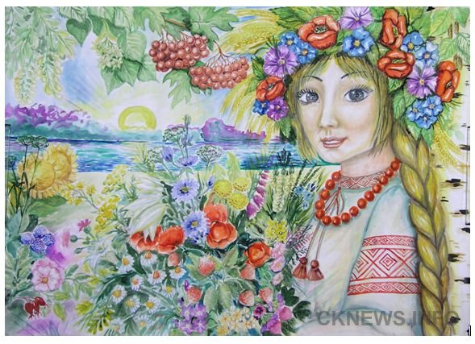
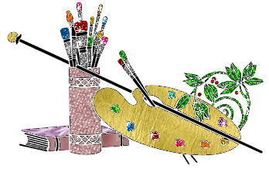
Образотворче мистецтво
"Ми, художники, слухаємо очима, а говоримо руками" Аннібале Каррачі

Slide 4
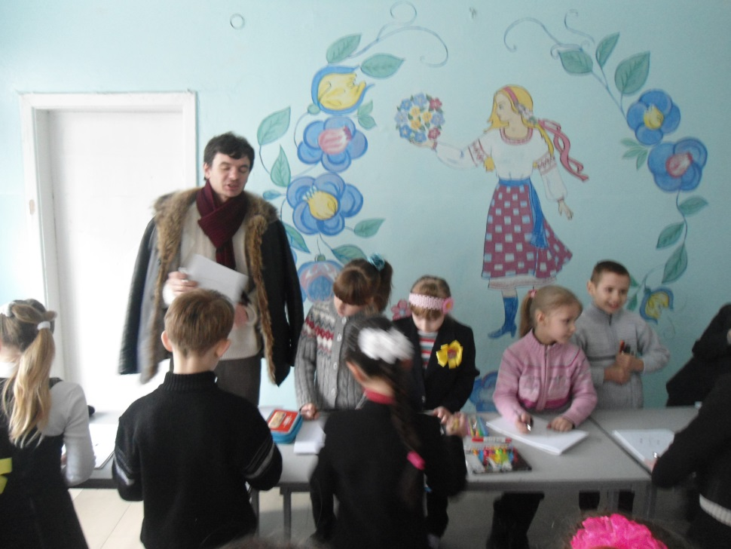
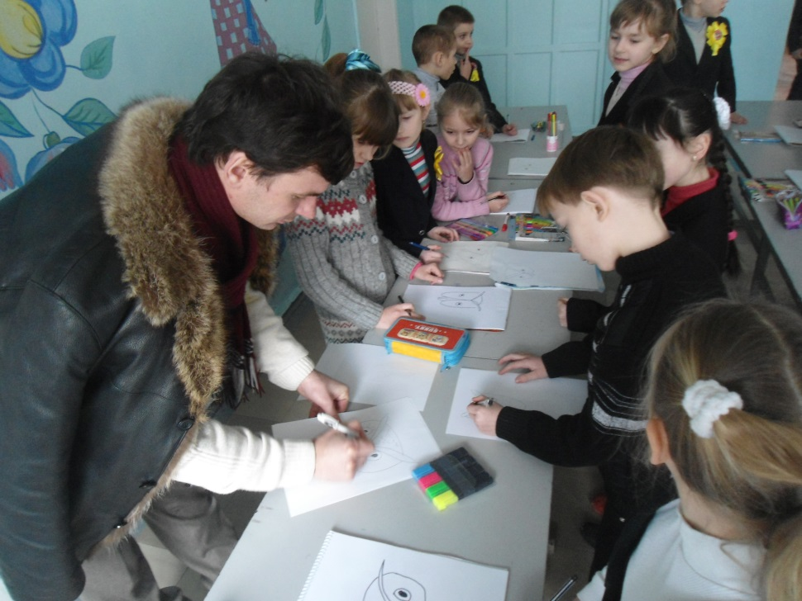
Віссаріон Григорович Белинский
..недоліки завжди там,
де закінчується творчість і починається робота
Учні другого класу
малюють натюрморт
Тримаємо правильно олівець

Slide 5
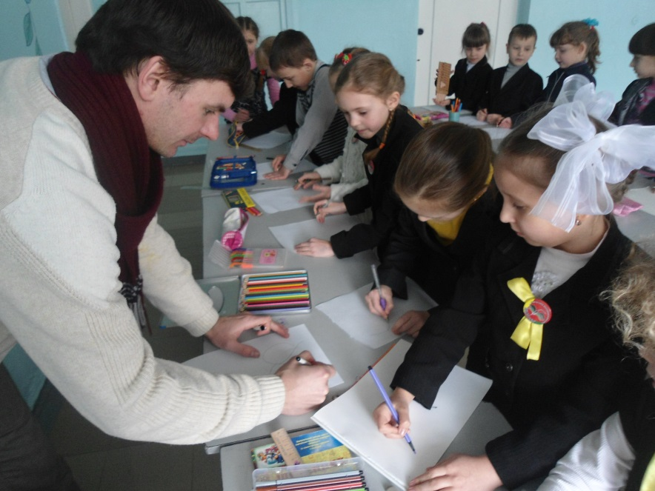
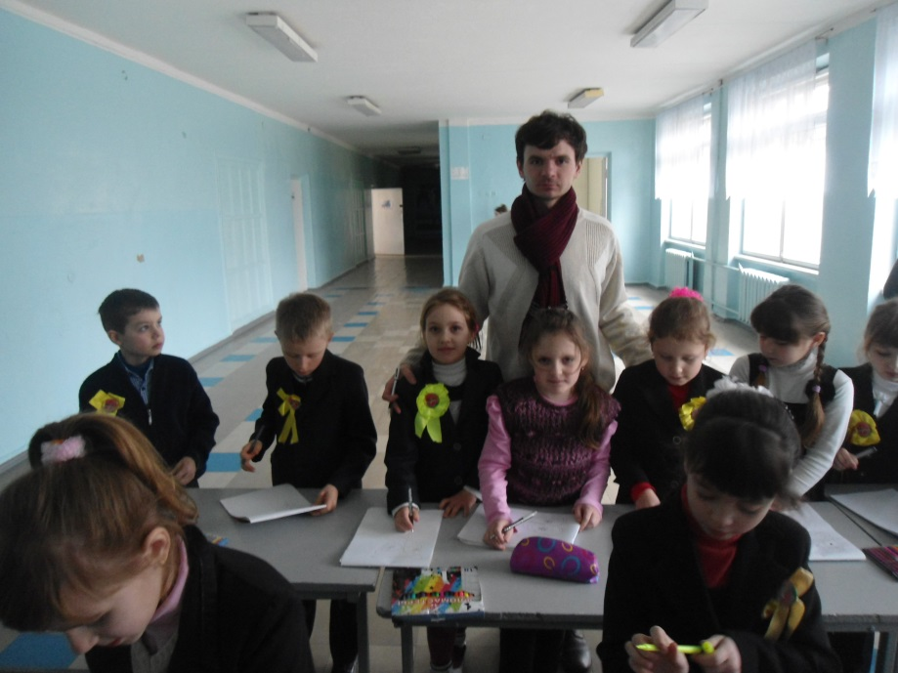
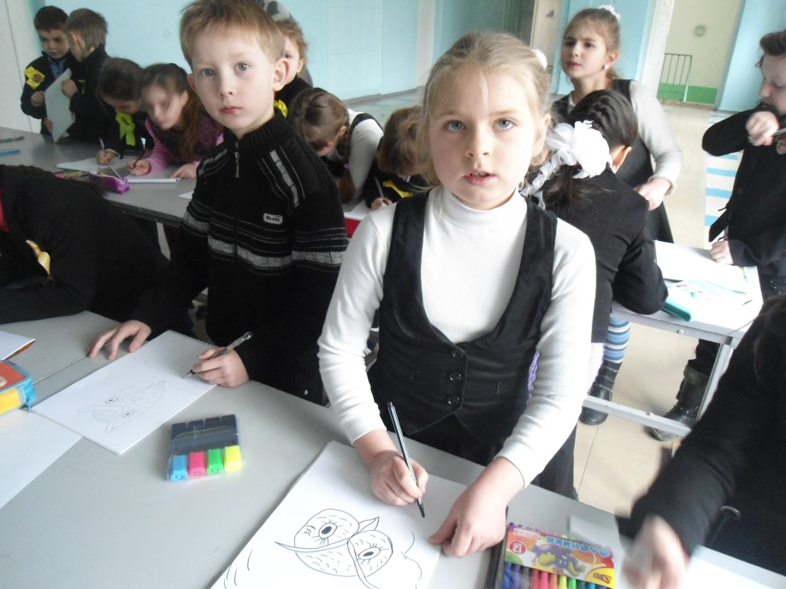
Дайте мені музей,
і я заповню його.
Учні задоволені своїми малюнками

Slide 6
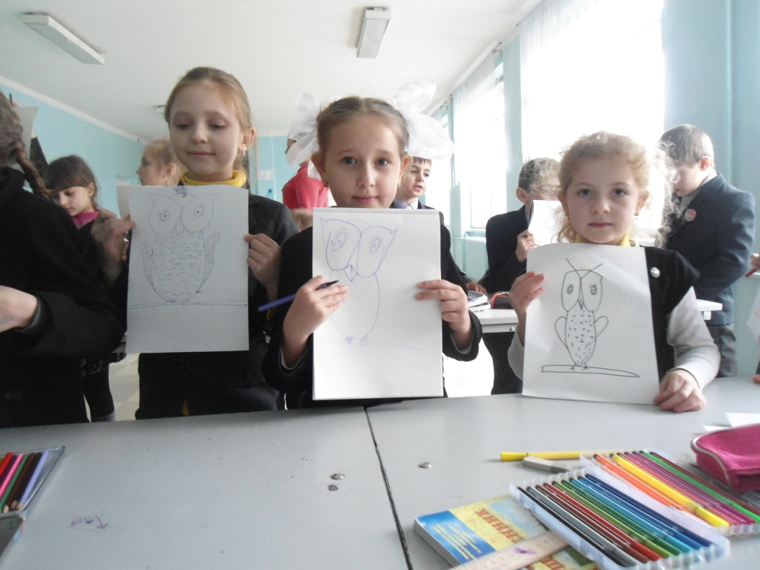
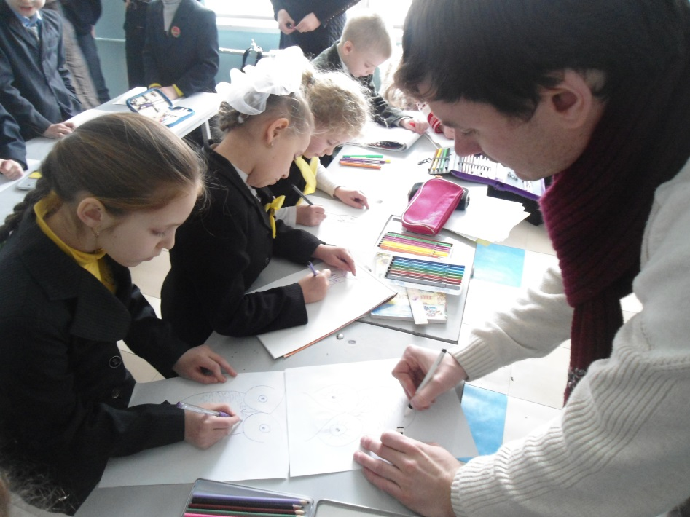
"Ми, художники, слухаємо очима,
а говоримо руками" Аннібале Каррачі
Виходить дуже добре
Вийшла чудова сова

Slide 7
Музичне мистецтво
Життя без праці – злодійство, життя без мистецтва – варварство Народна мудрість

Slide 8
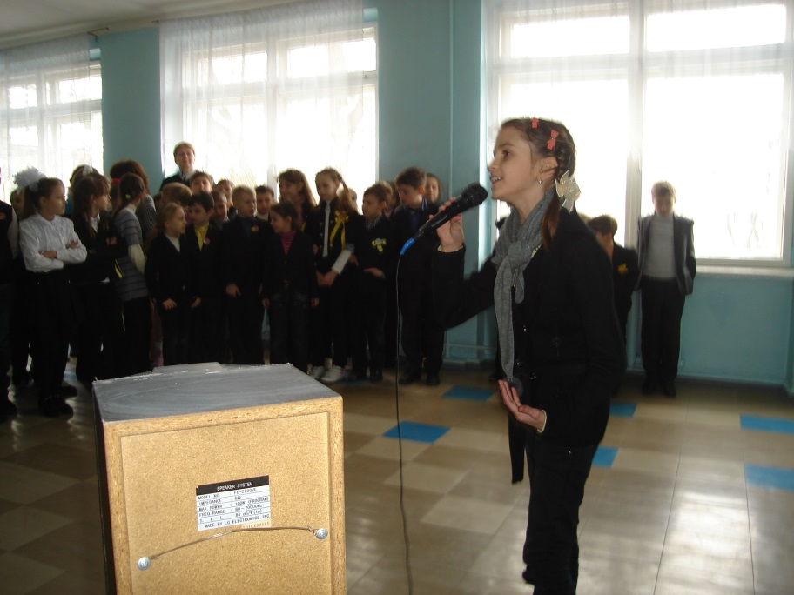
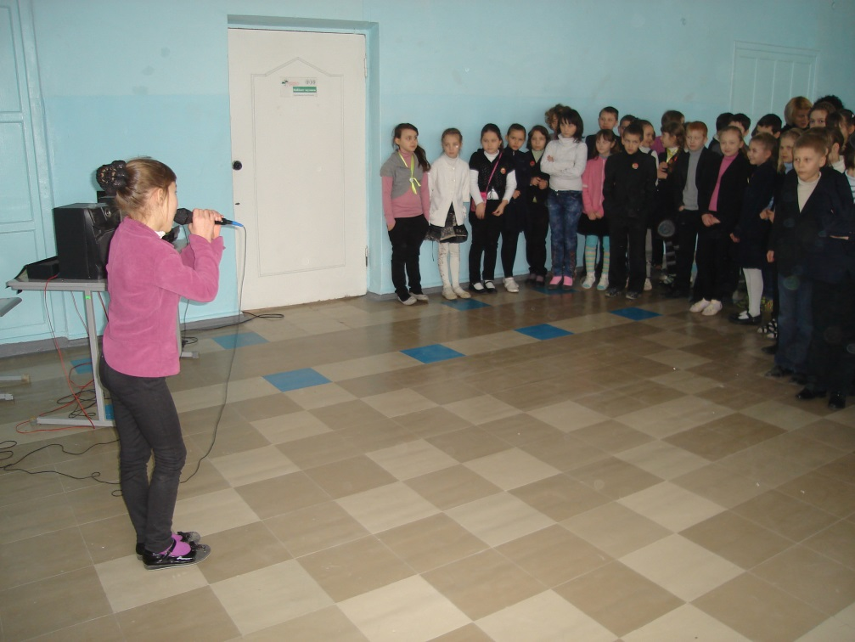
Караоке на перерві.
Виступає учениця четвертого класу Карачова Іларія
Брюшенко Єва з піснею
«Блюз для восьминіжки»

Slide 9
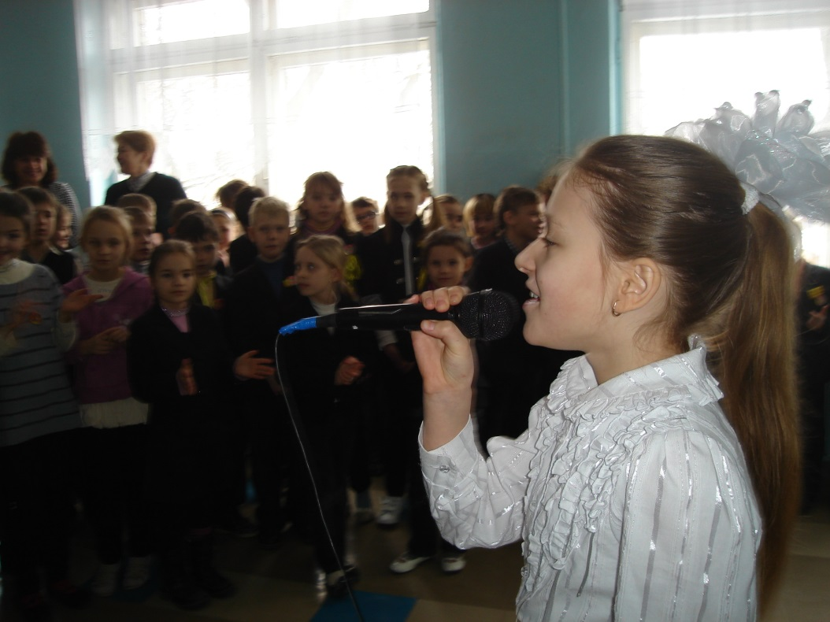
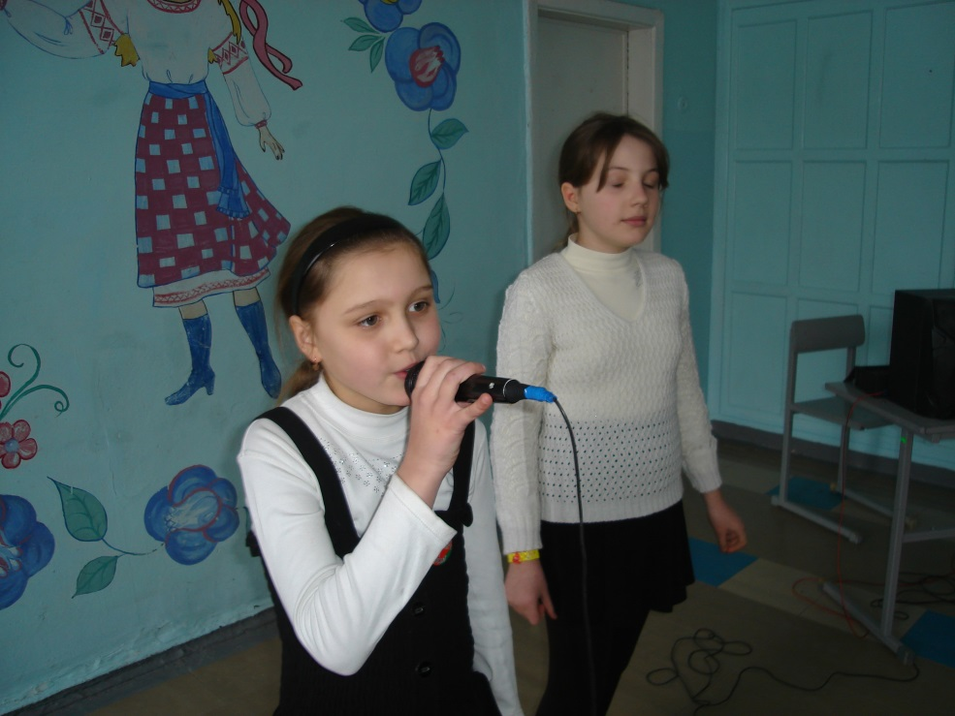
Солістки шлільного хору «Дивограй»
Кривцова Влада,
Вакуленко Лілія
та Фесенко Софія
з піснями
«Хочу шалить»
Бертольт Брехт
Мистецтво вимагає знань
«Маленький блюз»

Slide 10
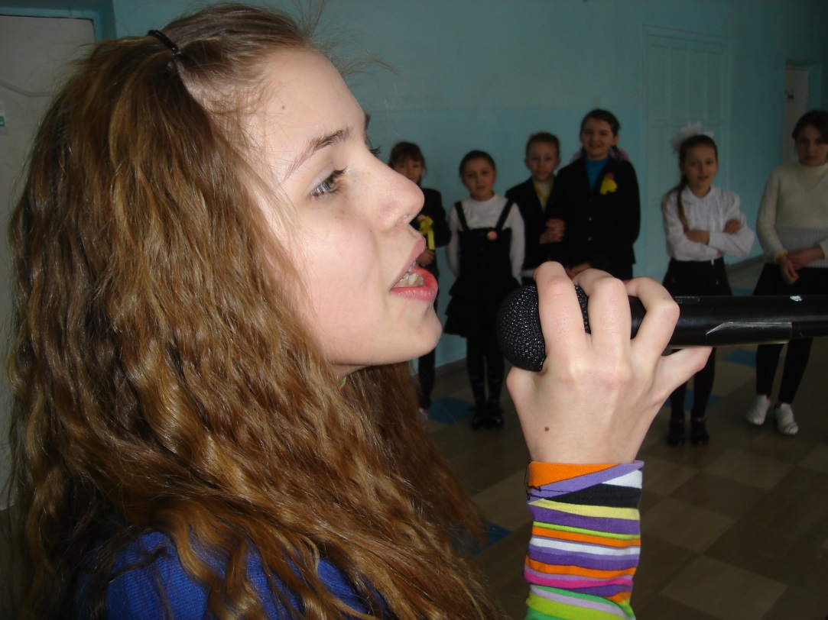
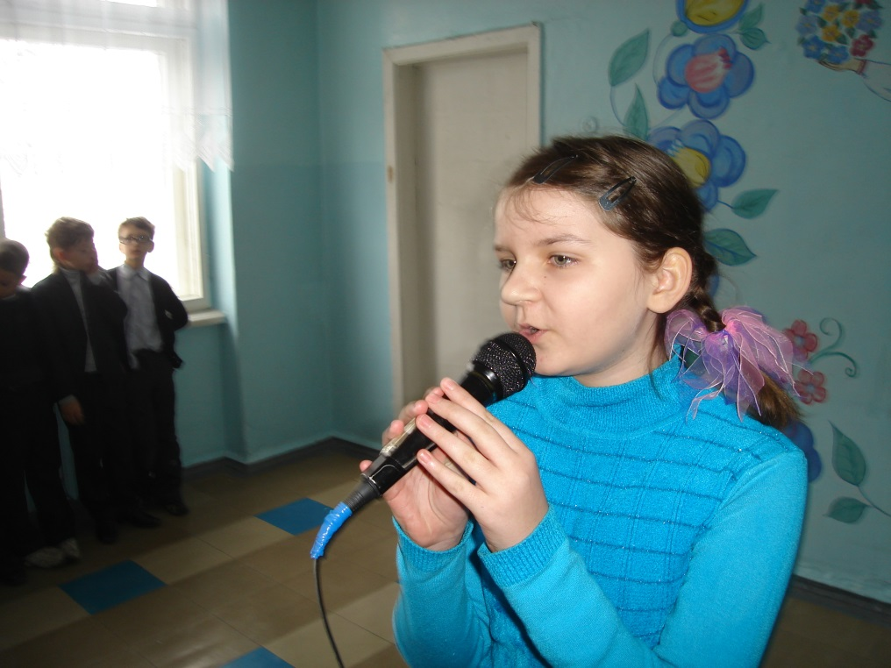
Кращий голос «Дивосвіту» Дорошенко Ангеліна
Майбутня «зірка»
Заріцька Діна

Slide 11
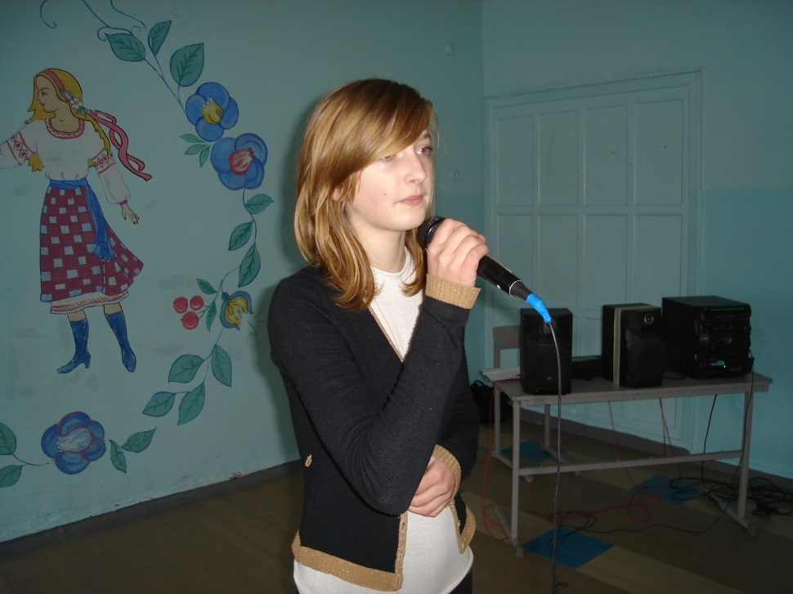
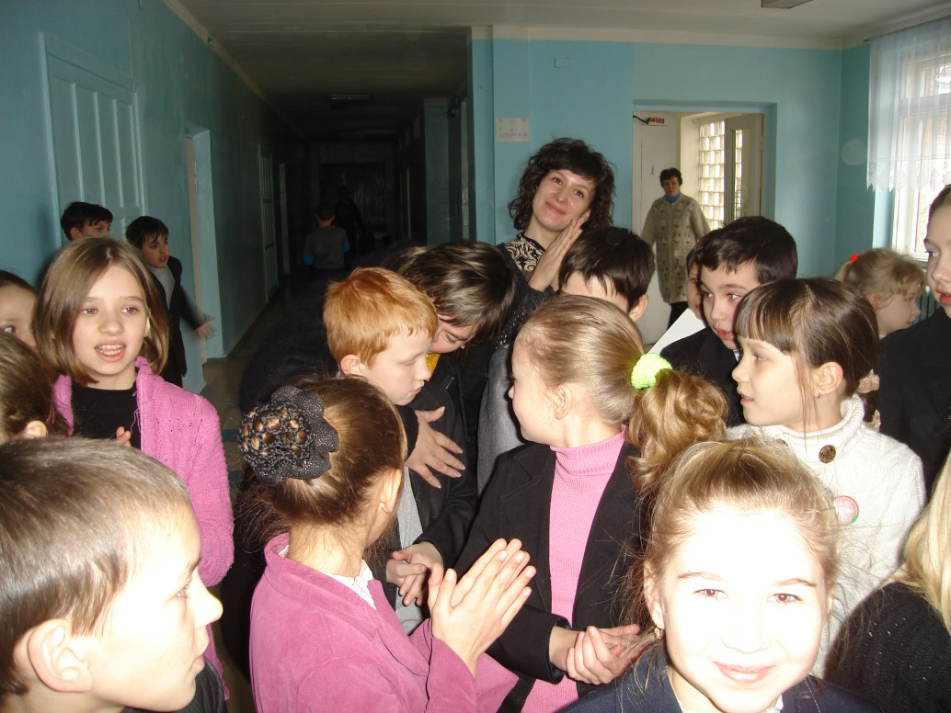
"У творчості всі правила ні хороші, ні погані - важливий результат" Антуан де Сент-Екзюпері
Співає Волошина Ганна
Діти та вчителі в захваті

Slide 12
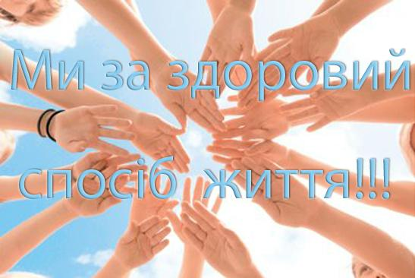
Фізична культура

Slide 13
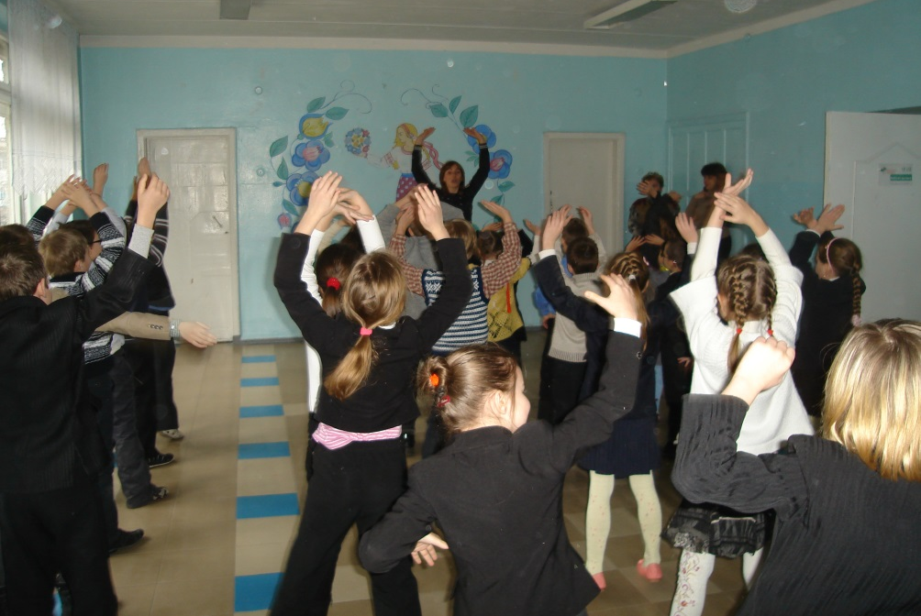
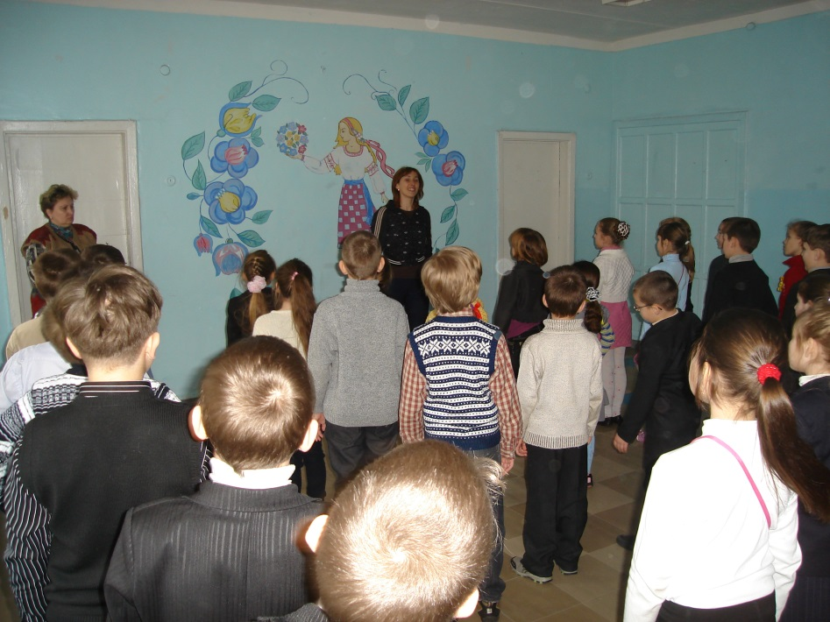
Фестиваль фізкультхвилинок
Змагаються учні 2 - 4 класів
Вся увага на вчителя

Slide 14
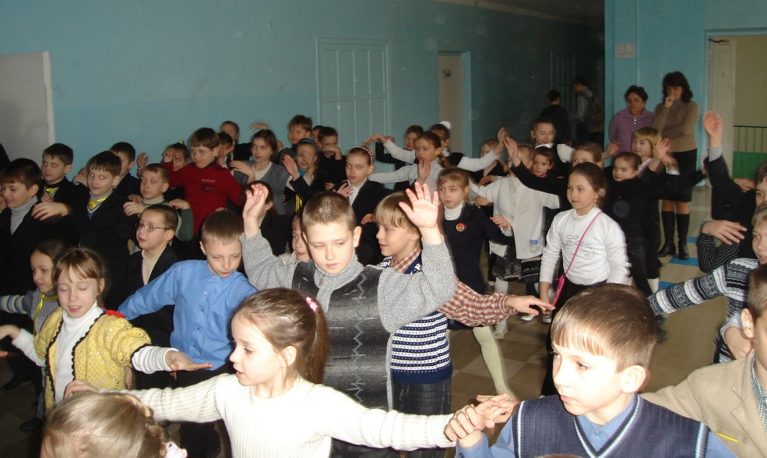
Руки в сторони, рука догори.
Вдихнули повітря на повні груди!

Slide 15
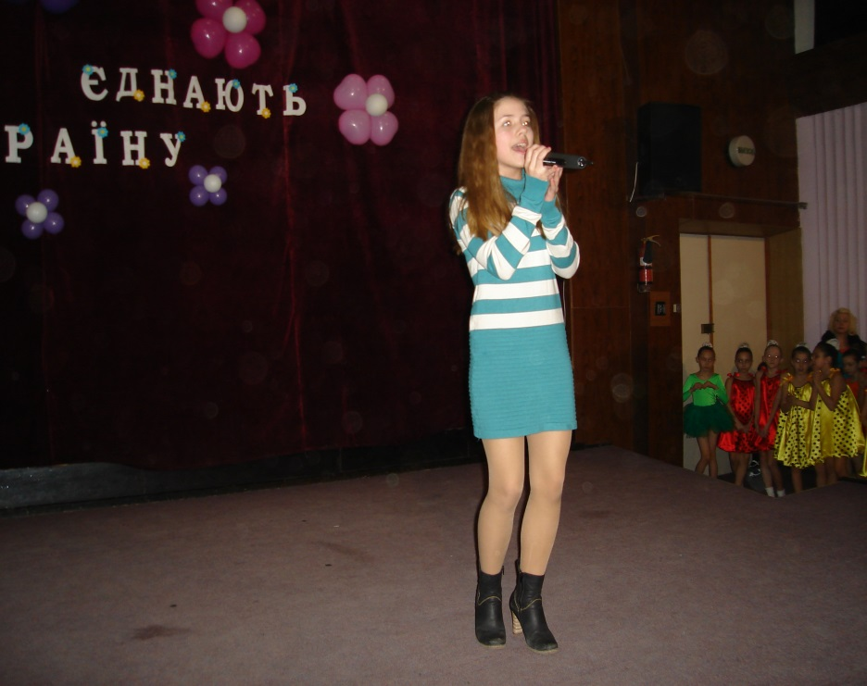
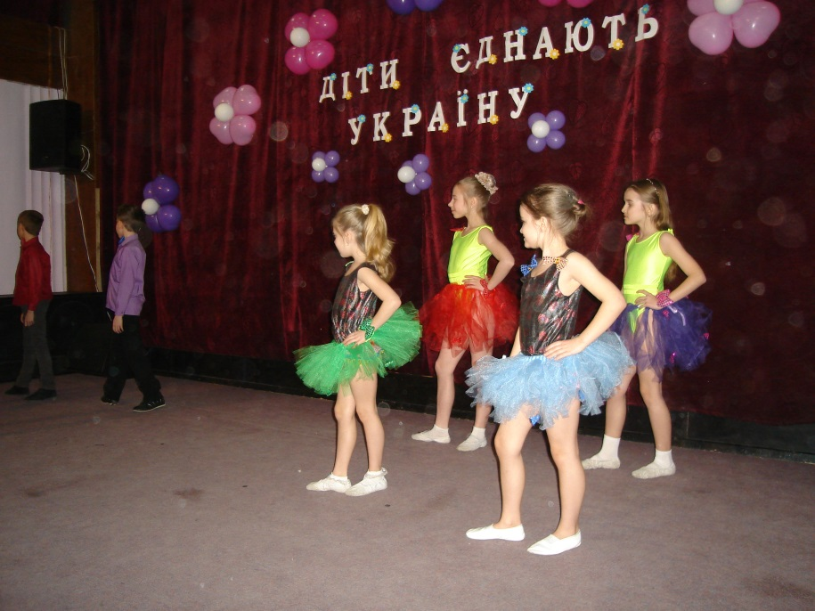
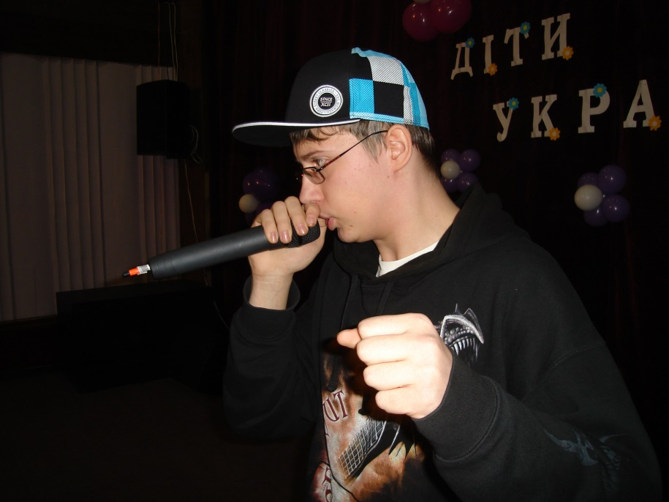
Виступають учасники
міського конкурсу
«Моя Дніпропетровщина»
Любити самого себе — значить визначити мету свого життя, знайти улюблене заняття.

Slide 16
Виступає шкільний хор «Дивограй»
на міському конкурсі
«Моя Дніпропетровщина»

Slide 17
2013 рік
оголошено роком дитячої творчості

